Slide 1
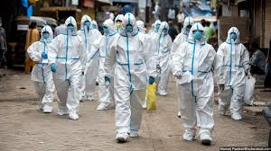
Diálogo de País para socializar la solicitud de fondos bajo el Mecanismo de Respuesta C19RM 2.0 Resultados y Avances
MECANISMO DE RESPUESTA C19RM 2.0
ANTECEDENTES
TITULO DE LA PRESENTACIÓN
Presenta: Nombre
Fecha:

Slide 2
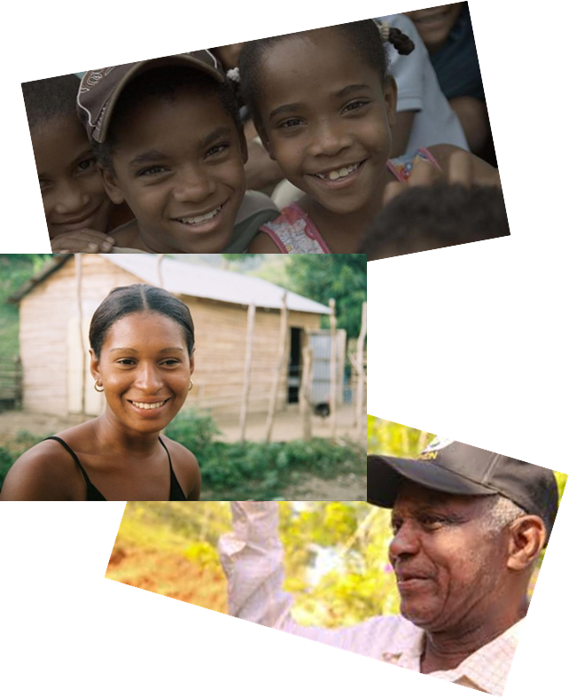
La pandemia de coronavirus COVID-19 es la crisis de salud global que define nuestro tiempo y el mayor desafío que hemos enfrentado desde la Segunda Guerra Mundial. Desde su aparición en Asia a finales del año pasado, el virus ha llegado a cada continente, y ha tenido un impacto abrumador en todas las personas y en los sistemas y servicios de salud. Los casos en la actualidad, aún aumentan a diario por variantes del virus original, las cuales afectan principalmente a Asia América y Europa.
LA PANDEMIA POR SARS COV-2 (CORONAVIRUS)

Slide 3
ANTECEDENTES
2020
En abril de 2020, el Fondo Mundial (FM) estableció el Mecanismo de Respuesta COVID-19 (C19RM por sus siglas en inglés) para apoyar a los países para responder a la COVID-19, mitigando su impacto en los programas de VIH, TB y malaria y fortaleciendo los sistemas de salud y comunitarios.
2021
En abril de 2021, el FM lanzó la segunda fase de C19RM 2.0, en la que todos los países elegibles a subvenciones del FM son elegibles para recibir fondos C19RM, incluidos los proyectos multi país.
Texto en general

Slide 6
INVERSIONES ELEGIBLES
Las actividades a financiar están alineadas con los pilares pertinentes del marco de pilares de respuesta a la COVID-19 de OMS
PILAR I: COORDINACION, PLANIFICACION Y SEGUIMIENTO A NIVEL NACIONAL
PILAR II. COMUNICACIÓN DE RIESGO Y PARTICIPACION COMUNITARIA
PILAR III: VIGILANCIA EPIDEMILOGICA
PILAR IV: PUERTOS DE ENTRADA , VIAJES*
PILAR V: LABORATORIO Y PROD. DIAGNOSTICO
PILAR VI. PREVENCION Y CONTROL DE INFECCIONES Y PROTECCION DE PERSONAL SANITARIO
PILAR VII: GESTION DE CASOS, OPERACIONES CLINICAS Y TRATAMIENTO
PILAR VIII: APOYO OPERATIVO Y LOGISTICO*
PILAR IX: MANTENER LOS SISTEMAS SANITARIOS ESENCIALES (citados como “mitigación” en el C19RM).
PILAR X. VACUNACION
*No son elegibles

Slide 7
PROPÓSITO
Mitigar el impacto del COVID 19
El C19RM del FM, además de mitigar el impacto de la pandemia por COVID-19 en las respuestas al VIH, la TB y la malaria, también representa una oportunidad única para la participación de las comunidades más vulnerables en la respuesta a la pandemia, así como para el fortalecimiento y la participación más efectiva de las organizaciones de la sociedad civil (OSC) y comunidades de poblaciones clave.
Fortaleciendo los sistemas de salud y comunitarios
y la Participación efectiva de las OSC
Notes:
Es parte de las proyecciones
7

Slide 8
Comité de Propuestas C19RM
MIEMBROS MCP-ES
ONUSIDA
1
5
Para la la elaboración de la solicitud C19RM el Mecanismo Coordinador de País -MCP ES- creó el Comité de Propuestas C19RM, conformado por
2
PN ITS/ VIH Y TB
6
PLAN INTERNACIONAL
El consulor tde Plataforma LAC
3
UFI MINSAL
7
CONSULTORA OBSERVA TB
CONSULTOR EXTERNO
ALF
Comisión Nacional de Coordinación de la COVID y de la CONVIH-19
4
8

Slide 9
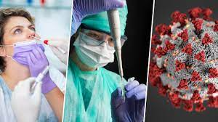
Participación de la Sociedad Civil
A petición del Fondo Mundial se estableció coordinación con la plataforma regional para América latina y del caribe para apoyar y fortalecer la participación comunitaria y de la sociedad civil en todos los niveles de sus procesos.
Notes:
Macroeconomic investment policies are intended to improve future economic growth rates – generally by sacrificing current consumption for future gains. Similarly, agricultural and food investment policies aim to increase economic rates of return in the sectors, rather than specifically the quality of what is produced in those sectors. This disconnect should be corrected. There is no necessary conflict between agriculture and healthy food systems and a strong rate of return for investors in the sector. In fact, as consumers increasingly demand quality, diversity, taste and safety in the foods they eat, those mutual goals can be met through investments that meet those demands.

Slide 10
RUTA CRITICA PARA LA ELABORACION DE LA PROPUESTA
INICIA EL PROCESO EL 15 DE ABRIL DEL 2021
FINALIZA EL PROCESO EL DIA 22 DE JUNIO DEL 2021
Notes:
…Malnutrition is a global challenge with huge social and economic costs, and the biggest risk factor for the global burden of disease. One in three people are affected, and virtually every country on this planet is facing a serious public health challenge due to malnutrition…

Slide 11
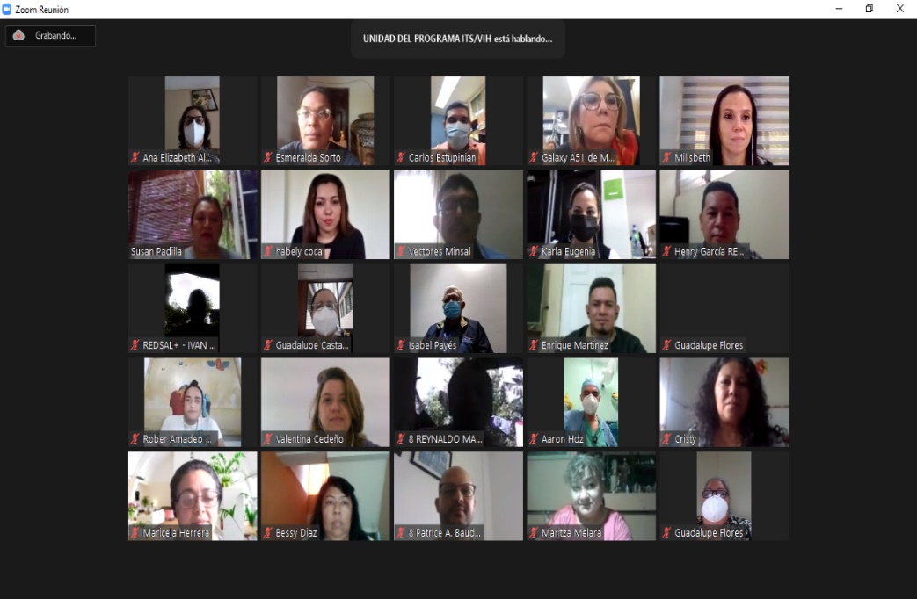
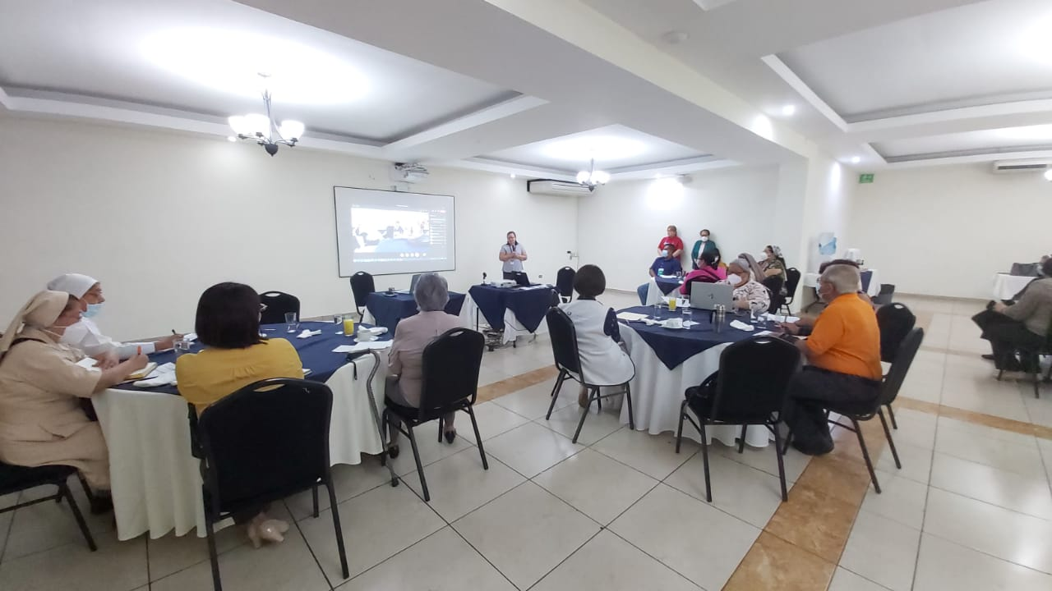
... aspectos destacados
01
El MCP decidió realizar los diálogos de país de la manera más inclusiva y amplió la consulta a los sectores;
Personas Adultas Mayores (PMM) y Personas con Discapacidad (PcD).
02
03
La inclusión de estos sectores se adhiere a las consultas realizadas a los sectores de Personas afectadas por el VIH, Tuberculosis y Malaria (PAVTM), Poblaciones Clave (PC) y Personas afectadas por la Tuberculosis (PATB).
04
05

Slide 12
Diálogos de país
Para la elaboración de la propuesta se realizaron 5 diálogos de país, con los siguientes sectores
01
Personas afectadas por el VIH, TB y Malaria-PAVTM: Virtual
02
Poblaciones Clave-PC :Virtual
03
Personas Adultas Mayores-PMM :presencial
04
p
Personas con Discapacidad-PcD: Dual
Personas con Discapacidad-PcD
05
Personas Afectadas por la TB- PATB:presencial

